Slide 1

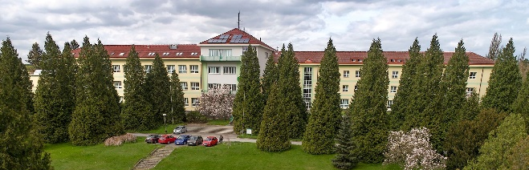

Oves v jídelníčku celiaků
Václav Dvořáček,
Michal Jágr,
Anna Kotrbová Kozak
Výzkumný tým: Kvalita rostlinných produktů
Výzkumný ústav rostlinné výroby, v.v.i.; Drnovská 507, Praha 6 – Ruzyně, 161 06
dvoracek@vurv.cz

Slide 2

Celiakie jako onemocnění
Celoživotní autoimunitní onemocnění, s těsnou genetickou vazbou, vyvolané působením lepku (prolaminů) na střevní sliznici a imunitní systém.
Klinické příznaky
Klasické: průjmy, zvracení, bolesti břicha, zácpa, neprospívání
Neklasické (mimostřevní):
Opožděný růst a vývoj, vady zubní skloviny, kožní projevy, anemie, neurologické a psychické poruchy
Willem Karel Dicke

Slide 3
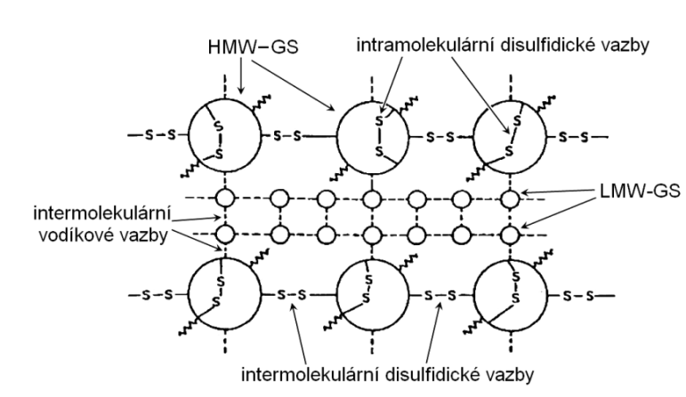
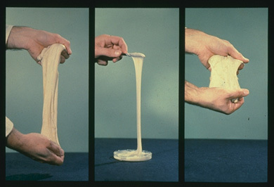
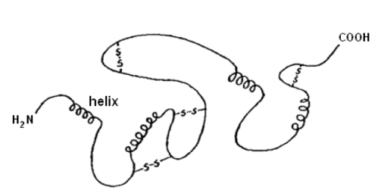
Co je u lepku zásadní příčinou vyvolávající celiakii?
Prolaminy
(gliadiny, hordeiny, sekaliny aveniny)
Gluteliny
(gluteniny)
Vypraný pšeničný lepek
Iniciátor celiakie = specifická primární sekvence aminokyslin především v prolaminech tzv. reaktivní epitopy s vysokým podílem glutaminu a prolinu
Jejich výskyt značný u pšenice, ječmene a žita
Výrazně nižší u ovsa

Slide 4
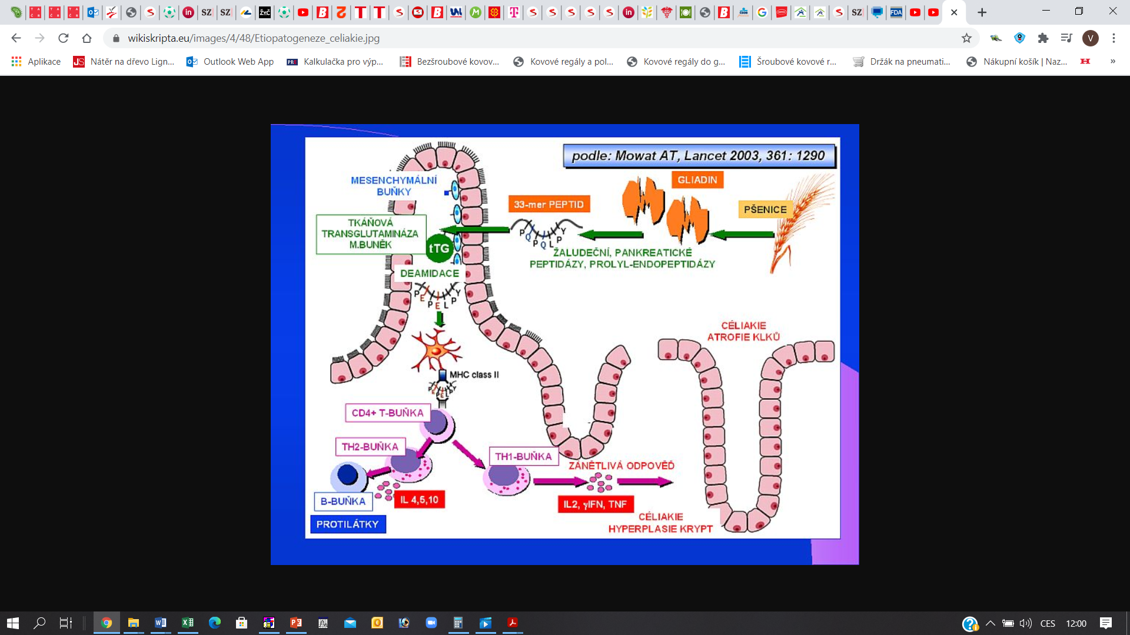
Klinicky reaktivní epitopy
Mechanismus působení lepkových bílkovin ve střevě
oves

Slide 5
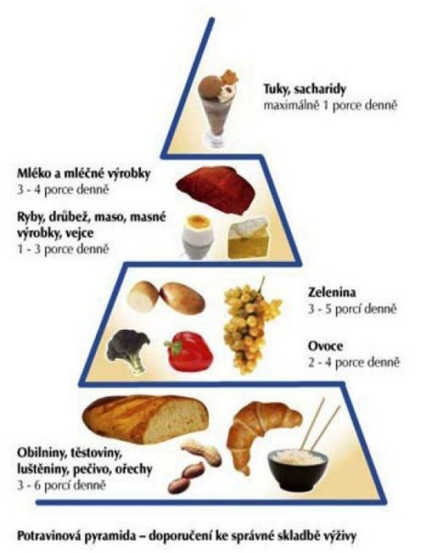
Proč nás celiakie zajímá?
Výrazný podíl obilovin ve stravě
Cca 4 násobný nárůst celiakie za 50 let
Nárůst celiakie CD výskyt v Sev. Afrika až 6 %,
CD u kanadských dětí 11 násobný nárůst mezi (1998 – 2007)
CD u mužů v USA 4 násobný nárůst (1948 – 2006)
CD ve finské populaci dospělých zhruba 2 krát (1980 – 2011)
Položka | dospělí
Energie | 31
Bílkoviny | 23
Sacharidy | 45
Tuk | 19
Vláknina | 42
Vitamíny B | 21-34
Vitamín D | 21
Železo | 44
Vápník | 30
Sodík | 35
Draslík | 12
British Nutrition Foundation Nutrition Bulletin, 29, 2004, 111–142

Slide 6





Významná medializace problému
Život bez lepku přináší
Redukce hmotnosti
Odbourání chronických zánětů
Zlepšení trávení
Vyšší energie
Zlepšení psychiky
William Davis, MD (2011): Život bez pšenice
Pšenice se během staletí vyvíjela pozvolným, přirozeným způsobem, ale v posledních padesáti letech prošla dramatickou proměnou v rukou zemědělských inženýrů.

Slide 7
Oves versus celiakie?
1) NAŘÍZENÍ KOMISE (ES) č. 41/2009:
o složení a označování potravin vhodných pro osoby s nesnášenlivostí lepku
2) FDA (The Food and Drug Administration) 2013
vydala nařízení o označování gluten-free potravin.
Oves je bezlepkový vykazuje-li koncentraci lepku pod 20 mg.kg⁻¹
Ad 1) (5) Většina osob, ale ne všechny, s nesnášenlivostí lepku může do své stravy zařadit oves, aniž by pocítily nepříznivé účinky na své zdraví. Tato otázka je předmětem pokračujícího studia a zkoumání vědců. Velkým problémem je však kontaminace ovsa pšenicí, žitem nebo ječmenem, ke které může dojít během sklizně, přepravy, skladování a zpracování. Proto je třeba při označování přihlédnout k riziku kontaminace výrobků obsahujících oves lepkem.
Ad 2). (7) This regulatory alternative would prohibit food containing oats from being labeled as “gluten-free.” The benefit of this regulatory alternative would be reduced search costs for the minority of people on a gluten-free diet who also suffer harm from eating oats. Estimates suggest that less than 9% of people on a gluten-free diet are allergic or intolerant to oats (Ref. 7).

Slide 8
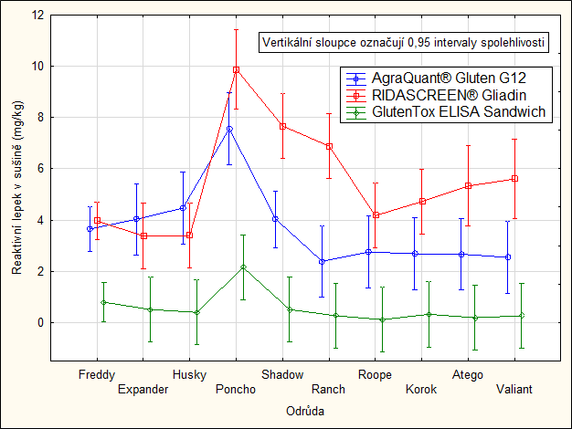
ELISA vs. detekce lepkových epitopů v ovsu
ELISA - nebyl vytvořena specifická protilátka k ovesným aveninům
Existence cross reaktivity – nereaguje jen s danými epitopy
Různé skupiny protilátek predikují obsah lepku v ovsu různě
Na predikci obsahu lepku má vliv i forma vzorku

Slide 9
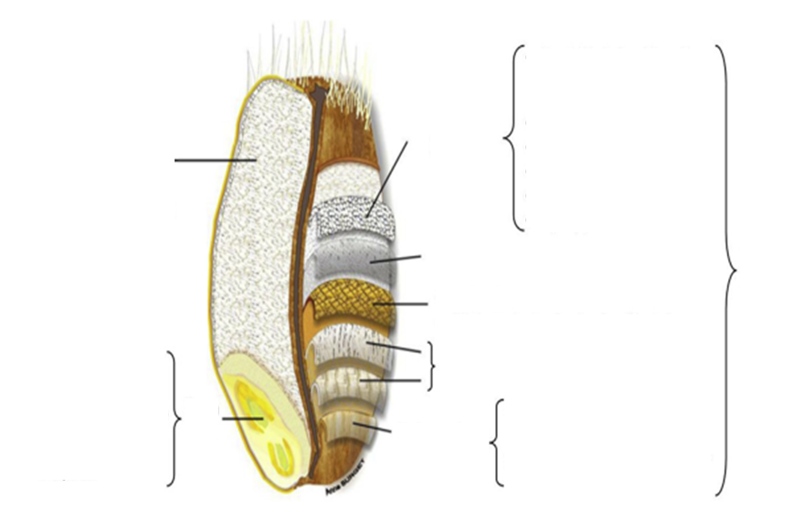
Nutriční kvalita ovsa
Škrobový endosperm
(80 - 85%)
• škrob a bílkoviny
(sirné AK)
• β-glukany, arabinoxylany
• karotenoidy
• Se
• thiamin (B1) and vitamin E
• flavonoidy (anthokyany)
• xylany, β-glucany, rafinóza,
stachyóza, fruktany)
• proteiny (sirné AK, glutathion)
• antioxidanty : fenolické kyseliny,
karotenoidy, lignany, anthokyany,
• vitamín E
• B vitamíny
• makro- a mikroelementy
• kyselina fytová
• betain and choline
• enzymy
Aleuronová
vrstva
(6-9%)
hyalinní tkáň
Obalové vrstvy
• lipidy (α-linolenová k.
• sacharosa, m
monosaccharidy
• sirné aminokyseliny
• glutathion
• flavonoidy
• E a B vitaminy
• min. látky
• fytosteroly
• betain and cholin
• polycosanol
• enzymy
Osemení (1%)
vnitřní perikarp
• xylany, celulóza, lignin
• Antioxidanty vázané na bun. stěnu (fenolické kyseliny )
Zárodek
(3%)
Vnější perikarp
(3-5%)
Vyšší obsah i nutriční kvalita bílkovin, tuku, biaoktivních látek a mikroprvků (beta glukany, polyfenoly, vitamíny a avenathramidy) vykazující antioxidační schopnost, protizánětlivost, snížování cholesterolu a zvyšení imunity

Slide 10
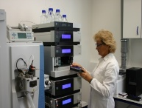
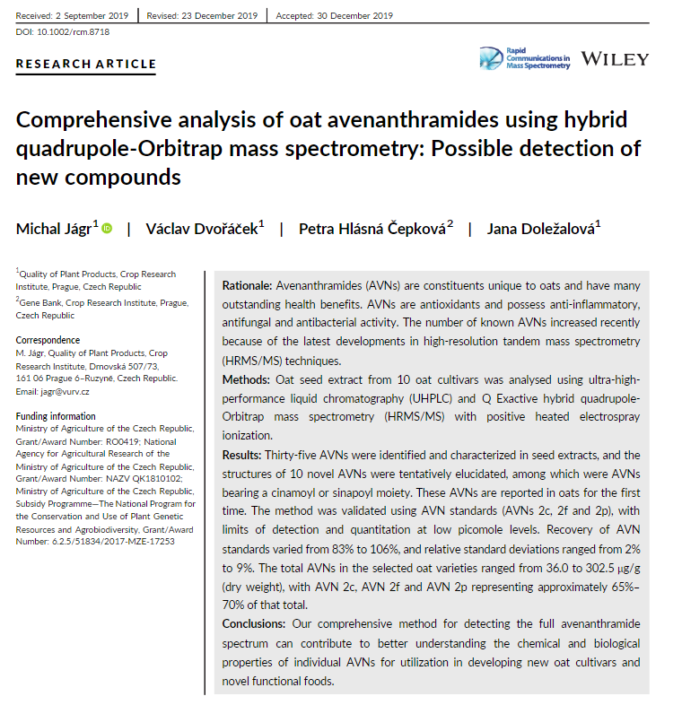
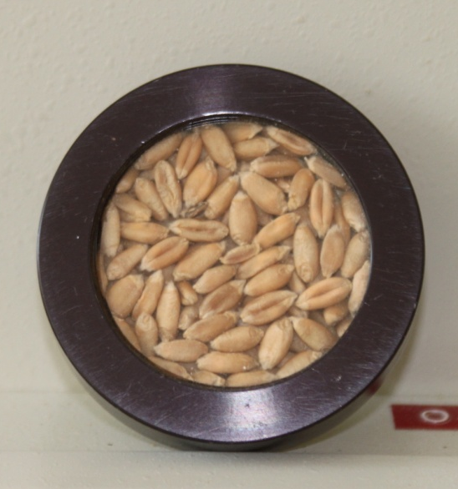
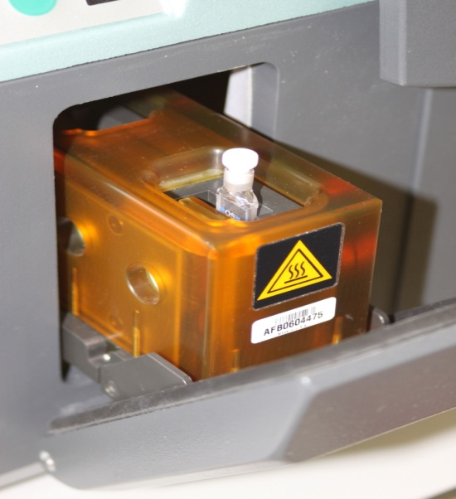
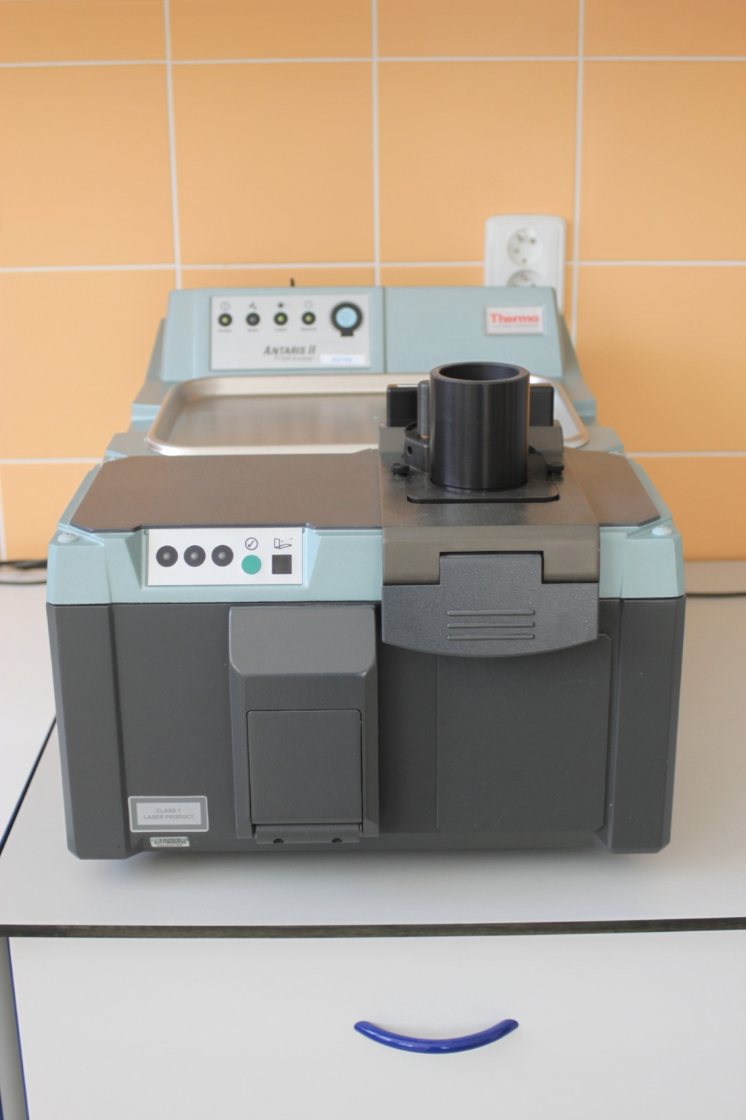
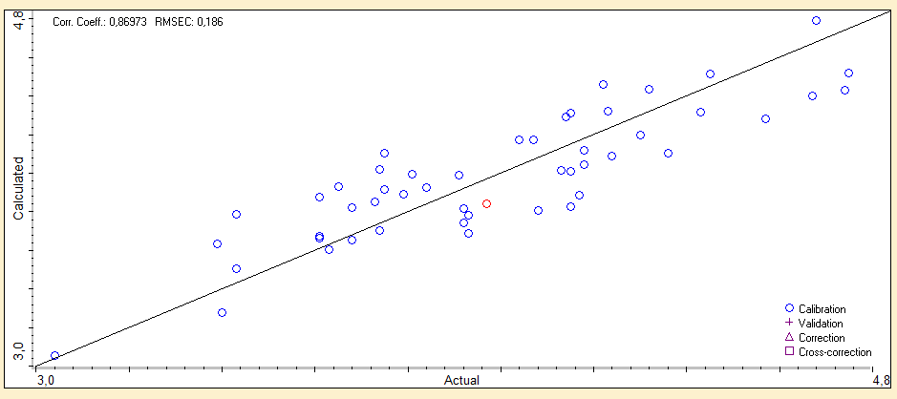
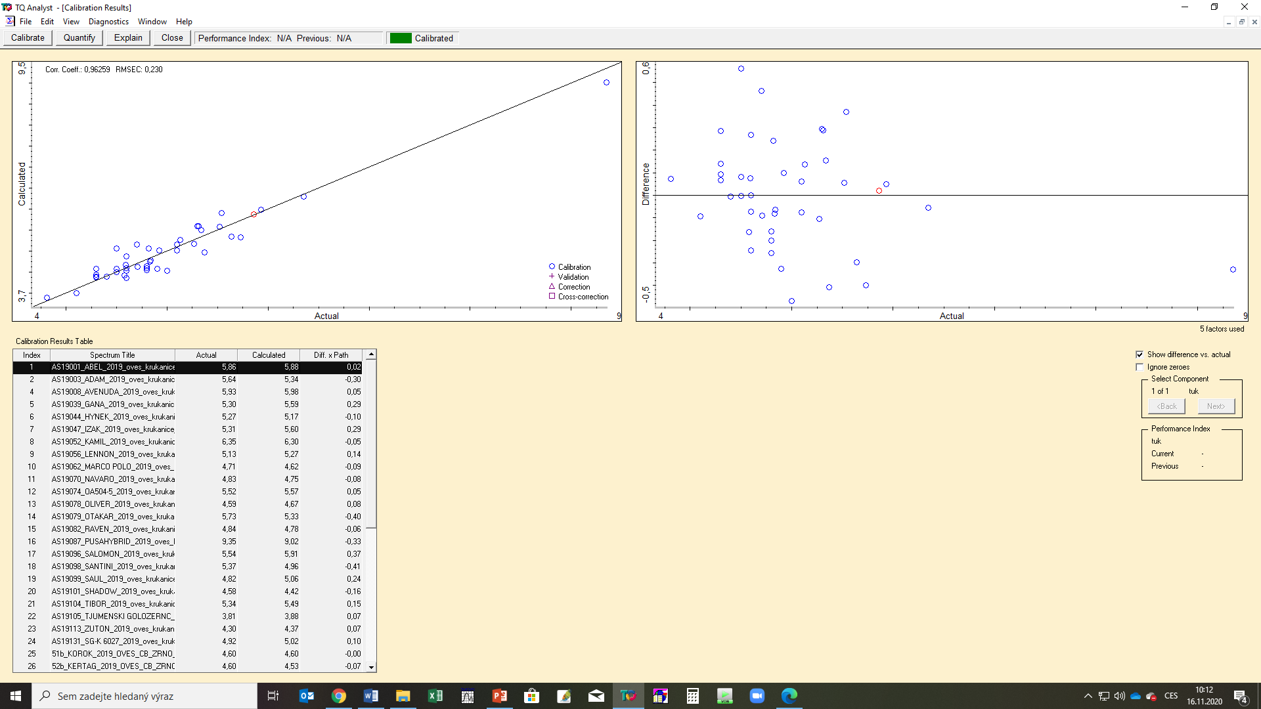
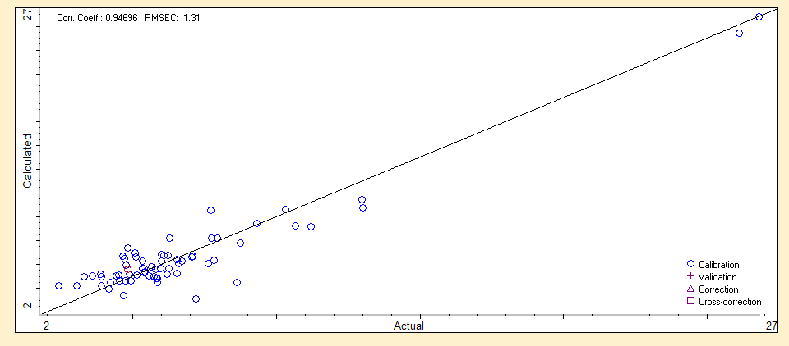
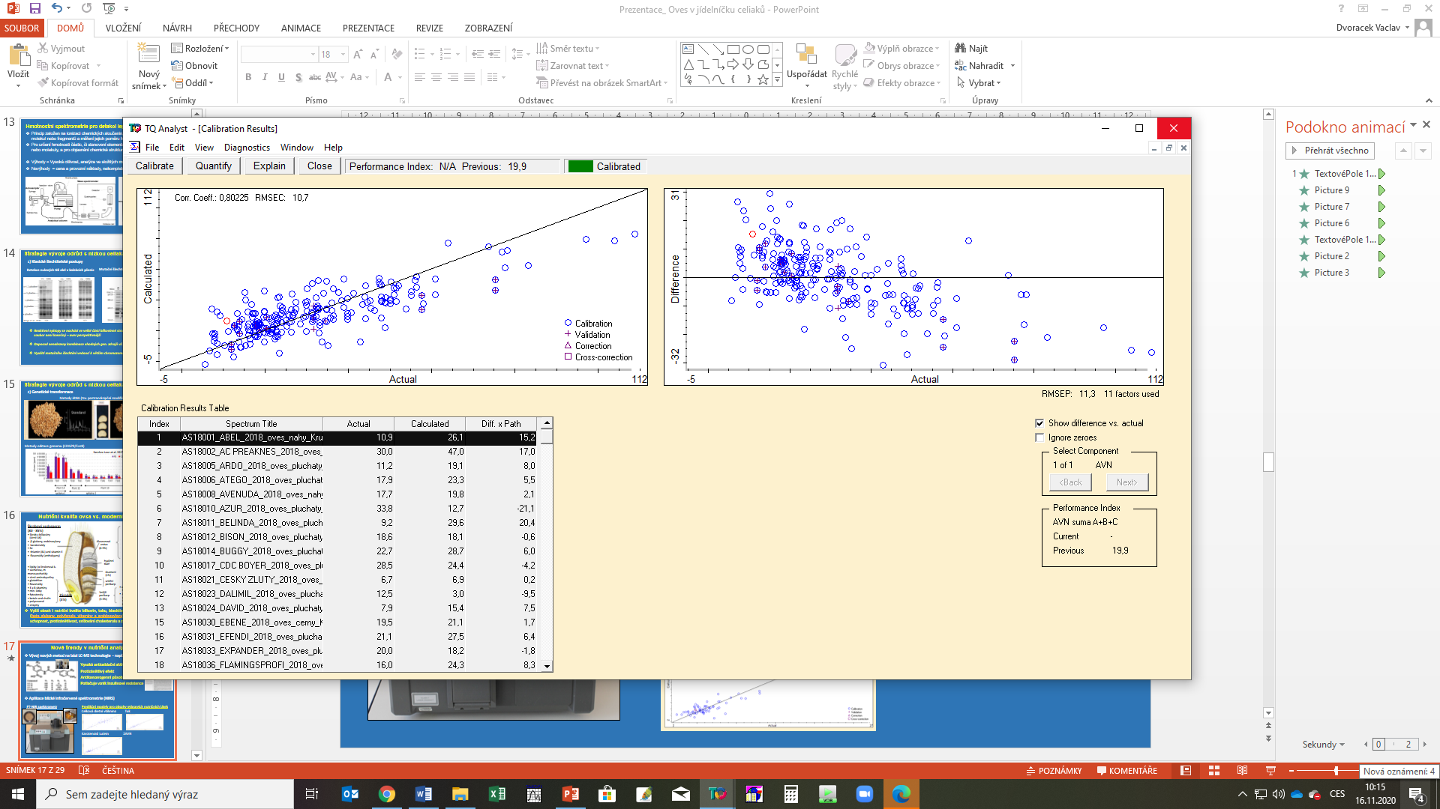
Monitoring významných nutričních látek ovsa
Vývoj nových metod na bázi LC-MS technologie - např. detekce avenanthramidů
Vysoká antioxidační aktivity
Protizánětlivý efekt
Antikancerogenní působení
Potlačuje vznik inzulinové rezistence
Aplikace blízké infračervené spektrometrie (NIRS)
FT-NIR spektrometr
Modely pro obsahy vybraných nutričních látek v ovsu
β glukany Tuk
Karotenoid lutein ƩAVN

Slide 11
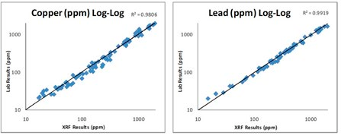

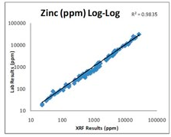
Monitoring významných nutričních látek ovsa
Rentgenová fluorescence (XRF)
poskytuje okamžitou prvkovou analýzu pro použití při geochemickém průzkumu
Analyzované prvky: Mg, Al, Si, K, Ca, S, P, Cl, Ti, V, Cr, Mn, Fe, Co, Ni, Cu, W, Zn, Hg, As, Pb, Bi, Se, Th, U, Rb, Sr, Y, Zr, Mo, Ag, Cd, Sn, Sb.

Slide 12
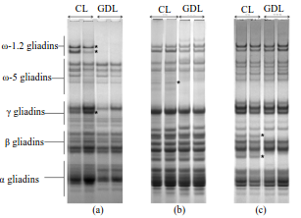
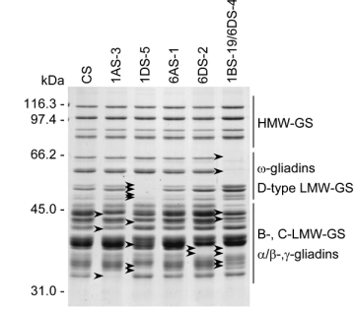
Strategie vývoje obilnin s nízkou celiakální reaktivitou
1) Klasické šlechtitelské postupy
Detekce nulových Gli alel v kolekcích pšenic
Mutační šlechtění s delecí chromosomů
Waga et al. 2013
Broeck et al. 2011
Reaktivní epitopy se nachází ve velké části bílkovinné struktur lepku a navíc soubor není konečný – oves perspektivnější
Doposud nenalezeny kombinace vhodných gen. zdrojů vč. ovsa
Využití mutačního šlechtění vedoucí k větším chromozomálním změnám

Slide 13
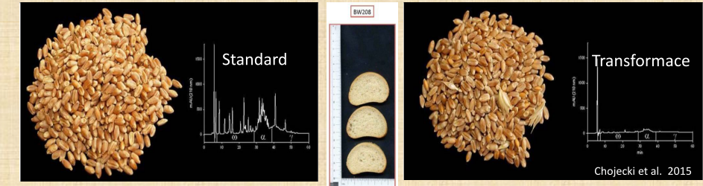
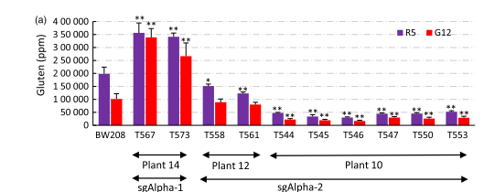
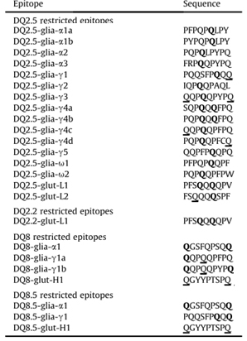
Strategie vývoje odrůd s nízkou celiakální reaktivitou
2) Genetické transformace
Metody iRNA (tzv. postranskripční modifikace)
Metody editace genomu (CRISPR/Cas9)
Reaktivní epitopy
Sanchez-Leon et al. 2017
Shewry a Tatham (2016)

Slide 14
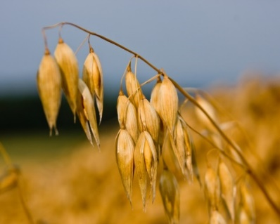
Předpoklady dosažení nutričně vysoce kvalitního bezlepkového ovsa
Oves je jednoznačným přínosem pro celiaky
Detekce klinicky reaktivních lepkových epitopů
Zpřesnění detekce lepku na bázi ELISA i LC-MS
Zapojení molekulárních metod pro markerování či eliminaci nežádoucích epitopů
Možnosti využití screeningových spektrometrických metod pro široké nutriční mapování

Slide 15
Děkuji Vám za pozornost

